Slide 1
Journée d’étude Projet ECAEST
20 JUIN 2022
Fragments d’expériences dans la ville
Comprendre le quotidien des personnes en situation d’alphabétisation
Élise Gandon
elise.gandon@univ-lyon2.fr
Attachée Temporaire d’Enseignement et de Recherche

Slide 2
TEMPS et ÉCRIT
« Les pratiques d’écriture changent l’organisation du temps et la relation de chaque individu au temps. La conservation des écrits et la possibilité ouverte de les relire, de les consulter, modifie les relations au passé. L’écriture des projets, l’organisation d’un calendrier prévisionnel (le carnet de rendez-vous, l’emploi du temps scolaire) modifient la conscience du futur. Enfin, le « geste » de noter les événements, oblige à définir ce qui est « notable », à trier dans ce qui se passe, à hiérarchiser ». (Barré-de Miniac, 1994)

Slide 3
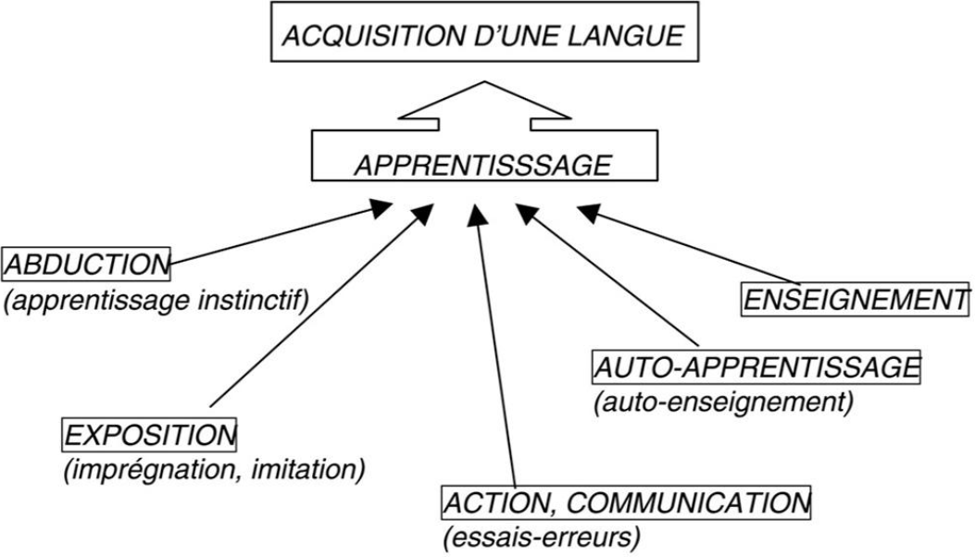
L’enseignement n’est qu’un moyen parmi d’autres
permettant l’apprentissage.
(Defays, 2003)
Notes:
l’enseignement n’est qu’un moyen qui permet l’apprentissage.
Un moyen parmi d’autres :
ABDUCTION : on apprend en profitant inconsciemment de processus (linguistiques, cognitifs, psychiques) innés et universels : abductifs (Peirce, Chomsky) ou instinctifs,
EXPOSITION : mais aussi spontanément, en imitant d’autres personnes,
ACTION / COMMUNICATION : ou en tentant d’interagir, de communiquer avec des personnes,
AUTO-APPRENTISSAGE : en prenant conscience de son apprentissage et en s’efforçant de le diriger
Ces moyens relèvent de l’apprentissage non guidé
ENSEIGNEMENT : l’enseignement consiste à apprivoiser, à domestiquer un phénomène naturel, voire sauvage.

Slide 4
Bibliographie
Barré-de Miniac, C. (1994) Écrire et faire écrire: actes de l'Université d’été. ENS Éditions.
Defays, J-M. (2003) Le français langue étrangère et seconde. Enseignement et apprentissage, avec la collaboration de Deltour Sarah. Mardaga.
Hall, E. T. (1984). La danse da la vie. Temps culturel, temps vécu. Éditions du Seuil.
Guernier, M. (2018). Espaces d’apprentissage et de pratiques de l’écrit. La cartographie dessinée par une personne adulte peu qualifiée en formation professionnelle. Recherches en didactiques, 26, 53-72.
Lavoie N., Levesque J.-Y., Aubin-Horth S. (2008). La persévérance des adultes en alphabétisation. Modèle théorique et fiches pratiques. Les Éditions Appropriation. Université du Québec.
Stévenin, F., & Touati, A. (2018). La prise en compte du trauma dans la pratique professionnelle auprès des jeunes étrangers isolés. VST - Vie sociale et traitements, 138(2), 5‑12.
Thibaudeau, C. (2006). Mineurs étrangers isolés : Expérience brutale de la séparation. La lettre de l’enfance et de l’adolescence, 64(2), 97‑104.

